Slide 1
繰り返しのない二元配置の分散分析
データの値は，それぞれ偶然誤差による変動と処理の効果による変動とが重なってできている．
データの変動から誤差と処理の効果による変動を分ける
そのまえに誤差がわかっていたら，データはどうなるのかを考えてみよう 逆から考えてみる
例：ハムスターをひまわり，大豆，人工餌の３種類の餌と水道，井戸水，海洋深層水，蒸留水の４つの水，それぞれどれで育てるのが一番よいかを実験した
Notes:
プリント「生物統計学＿第９回分散分析その２ 二元配置2013年」P４以降を予習しながら空所を埋めていきましょう．
データの値は，それぞれ偶然誤差による変動と処理の効果による変動とが重なってできています．前回の授業で学んだ一元配置の分散分析と同じようにデータの変動から誤差と処理の効果による変動を分けてみましょう．しかし，ここでも前回と同じように，誤差がわかっていたら，データはどうなるのかを，つまり今回もまずは逆から考えてみましょう．
例題です．ハムスターをひまわり，大豆，人工餌の３種類の餌と水道，井戸水，海洋深層水，蒸留水の４つの水のどれで育てるのが一番よいかを実験しました．
この実験は餌と水の２つの効果を組み合わせた要因実験です．

Slide 2
水の効果を加える
 | 道 | 井 | 深 | 蒸
ひまわり | 15 | 15 | 15 | 15
大豆 | 15 | 15 | 15 | 15
人工餌 | 15 | 15 | 15 | 15
実験データに全く差が
なければ右のようになる
 | 道 | 井 | 深 | 蒸
ひまわり | 0 | 1 | 2 | -3
大豆 | 0 | 1 | 2 | -3
人工餌 | 0 | 1 | 2 | -3
水の効果に
差があるなら
（効果の合計＝０）
 | 道 | 井 | 深 | 蒸
ひまわり
大豆
人工餌
 | 道 | 井 | 深 | 蒸
ひまわり | 15 | 16 | 17 | 12
大豆 | 15 | 16 | 17 | 12
人工餌 | 15 | 16 | 17 | 12
上の２つを足すと
右のような結果になる
Notes:
さて，実験してももしえさの効果も水の効果もなく，さらに実験によってデータがふらつく誤差もなければ，すべてのデータはまったく同じ値を示すでしょう．つまり，実験データにまったく差がないならば，画面の上のようになります．
次に水の効果を考えます．もし水道水には±0，井戸水には＋１，深層海洋水には＋２，蒸留水には－３の効果があるとします．水の効果があるなら，一番上のデータに真ん中の水の効果を足してやればよいわけです．すると一番下の表のような結果となります．

Slide 3
餌の効果を加える
 | 道 | 井 | 深 | 蒸
ひまわり | 15 | 16 | 17 | 12
大豆 | 15 | 16 | 17 | 12
人工餌 | 15 | 16 | 17 | 12
水の効果が誤差なく発揮されると右のようになる
 | 道 | 井 | 深 | 蒸
ひまわり | -1 | -1 | -1 | -1
大豆 | -2 | -2 | -2 | -2
人工餌 | 3 | 3 | 3 | 3
餌の効果に差があるなら
（効果の合計＝０）
 | 道 | 井 | 深 | 蒸
ひまわり | 14 | 15 | 16 | 11
大豆 | 13 | 14 | 15 | 10
人工餌 | 18 | 19 | 20 | 15
 | 道 | 井 | 深 | 蒸
ひまわり
大豆
人工餌
上の２つを足すと
右のような結果になる
Notes:
水の効果が誤差がない状態で発揮されれば，上のようになります．これだとだれがみても深層海洋水が効果があるとわかりますし，そもそも統計学は必要ないでしょう．
さてこれにえさの効果を入れましょう．えさの効果は真ん中の表のようになったとしましょう．
上と真ん中の表をたせば，水の効果とえさの効果が誤差がない状態で発揮された結果となります．

Slide 4
誤差を加える
 | 道 | 井 | 深 | 蒸
ひまわり | 14 | 15 | 16 | 11
大豆 | 13 | 14 | 15 | 10
人工餌 | 18 | 19 | 20 | 15
水と餌の効果が誤差なく発揮されると右のようになる
 | 道 | 井 | 深 | 蒸
ひまわり | -1 | 0 | 0 | 1
大豆 | 2 | -1 | 3 | -2
人工餌 | 1 | -1 | -2 | 0
誤差があるなら
（誤差の合計＝０）
 | 道 | 井 | 深 | 蒸
ひまわり | 13 | 15 | 16 | 12
大豆 | 15 | 13 | 18 | 8
人工餌 | 19 | 18 | 18 | 15
 | 道 | 井 | 深 | 蒸
ひまわり
大豆
人工餌
上の２つを足すと
右のような結果になる
Notes:
水と餌の効果が誤差がない状態で発揮されれば，上のようになります．ちょっとデータがわかりにくくなってきました．
さてこれに誤差を入れましょう．誤差は真ん中の表のようになったとしましょう．
上と真ん中の表をたせば，水の効果とえさの効果とさらに誤差が加わった状態で，どのような結果になったかが出てきます．
私たちが実験するときは，画面の一番下の表の結果だけを手に入れるわけです．ここから，これまでの手順を逆に進んで，水の効果，えさの効果，誤差をそれぞれ復元していきましょう．

Slide 5
効果と誤差を分離する
 | 道 | 井 | 深 | 蒸 | 行の合計 | 行の平均 | 餌の効果
ひまわり | 13 | 15 | 16 | 12 | 56 | 14 | -1
大豆 | 15 | 13 | 18 | 8 | 54 | 13.5 | -1.5
人工餌 | 19 | 18 | 18 | 15 | 70 | 17.5 | 2.5
列の合計 | 47 | 46 | 52 | 35
列の平均 | 15.7 | 15.3 | 17.3 | 11.7
水の効果 | 0.7 | 0.3 | 2.3 | -3.3
総計 180
全体平均 15
実際の水の効果 0, 1, 2, -3
実際の餌の効果 –1, -2, 3
Notes:
水の効果とえさの効果を見積もります．前回の授業でやった方法と同じようにそれぞれの行，それぞれの列で平均を出します．そして，各列，例えば水道水の列の平均は15.7ですから，水道水の効果は0.7と見積もります．順番に計算しておくと画面のような結果となります．自分でも計算してみましょう．ひまわりの効果を考えるなら，ひまわりの行だけで平均を計算します．ひまわりの行のデータを合計すると56，平均すると14ですから，全体の平均より1少ないことになり，ひまわりは－１の効果があることになります．

Slide 6
誤差を分離する
見積もった誤差
 | 道 | 井 | 深 | 蒸
ひまわり | -1.7 | 0.7 | -0.3 | 1.3
大豆 | 0.8 | -0.8 | 2.2 | -2.2
人工餌 | 0.8 | 0.2 | -1.8 | 0.8
誤差の合計＝０
誤差＝データの値ー全体平均ー水の効果ー餌の効果
 | 道 | 井 | 深 | 蒸
ひまわり | -1 | 0 | 0 | 1
大豆 | 2 | -1 | 3 | -2
人工餌 | 1 | -1 | -2 | 0
真の誤差と比較すると
Notes:
次に誤差を見積もります．データの値＝全体平均＋行の効果＋列の効果＋誤差なので，
誤差=データの値－全体平均－行の効果－列の効果から計算できます．
誤差は画面上のようになります．これを真の誤差と比較すると，それほど間違った推定ではないことがわかります．

Slide 7
総変動，処理による変動，誤差変動
 | 道 | 井 | 深 | 蒸
ひまわり | 13 | 15 | 16 | 12
大豆 | 15 | 13 | 18 | 8
人工餌 | 19 | 18 | 18 | 15
 | 道 | 井 | 深 | 蒸
ひまわり | -2 | 0 | 1 | -3
大豆 | 0 | -2 | 3 | -7
人工餌 | 4 | 3 | 3 | 0
総変動
0.7 | 0.3 | 2.3 | -3.3
0.7 | 0.3 | 2.3 | -3.3
0.7 | 0.3 | 2.3 | -3.3
-1 | -1 | -1 | -1
-1.5 | -1.5 | -1.5 | -1.5
2.5 | 2.5 | 2.5 | 2.5
-1.7 | 0.7 | -0.3 | 1.3
0.8 | -0.8 | 2.2 | -2.2
0.8 | 0.2 | -1.8 | 0.8
水の効果
餌の効果
誤差
Notes:
ここまでをまとめます．
画面左上の表が，もともと実験して得られたデータです．
ここから総変動＝水の効果＋えさの効果＋誤差をここまでの計算で復元したわけです．
二元配置の分散分析（二元配置とは要因が２つあること，この原理を拡張すれば三元配置以上，つまり要因が３つ以上の分散分析も可能になります）の原理はこのようにデータを分解して，それぞれの効果と誤差を復元することです．
実際の計算はコンピューターがしますが，原理を覚えておくと，複雑なデータではコンピューターでそのまま計算というわけにはいかないので，コンピューターを補助しながら応用的な分散分析をうまく実行できます．

Slide 8
繰り返しのない二元配置の分散分析表
変動因 | 自由度φ | 平方和Ｓ | 平均平方 （分散）Ｖ | 分散比Ｆ | p-値
餌 | 2 | 38 | 19 | 5.52 | 0.044
水 | 3 | 51.33 | 17.11 | 4.97 | 0.046
誤差 | 6 | 20.67 | 3.44
全体 | 11 | 110
*
*
有意水準5％で有意であるなら
*をつける
有意水準1％で有意であるなら
**をつける
Notes:
繰り返しのない二元配置の分散分析では２つの帰無仮説をそれぞれ同時に検定します．
２つの帰無仮説 １）餌の効果がない，２）水の効果がない
２つの対立仮説 １）餌の効果がある，２）水の効果がある
です．検定結果は上の分散分析表のようになります．p値をみてください．
どちらも０．０５以下ですので，帰無仮説は２つとも棄却されます．

Slide 9
繰り返しのない二元配置の分散分析
2つの帰無仮説
１） 餌の効果がない
p-値＝0.044
２） 水の効果がない
p-値＝0.046
餌の効果に関する帰無仮説は5％の有意水準で棄却された．すなわちえさの効果があると結論できる．水の効果に関する帰無仮説も5％の有意水準で棄却された．すなわち水の効果があると結論できる
この場合，もっとも効果のある餌は（ ），もっとも効果のある水は（ ）である
人工餌
深層海洋水
Notes:
帰無仮説 １）餌の効果がない のp値は0.044，帰無仮説 ２）水の効果がない のp値は0.046 でした．
以上の結果から，餌の効果に関する帰無仮説は5％の有意水準で棄却されました．すなわちえさの効果があると結論できる．
水の効果に関する帰無仮説も5％の有意水準で棄却されました．すなわち水の効果があると結論できます．
この場合，餌は（ 人工餌 ），水は（ 深層海洋水 ）の組み合わせがハムスターの成長に最もよいことになる．

Slide 10
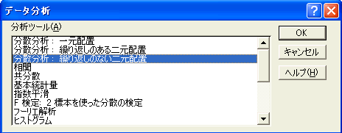
エクセルによる繰り返しのない 二元配置の分散分析
Notes:
それではエクセルで繰り返しのない二元配置の分散分析を行います．
授業用データ集 第９回二元配置の分散分析タブのところにデータがありますので，これを使ってやってみましょう．
まず分析ツールから分散分析：繰り返しのない二元配置を選びます．

Slide 11
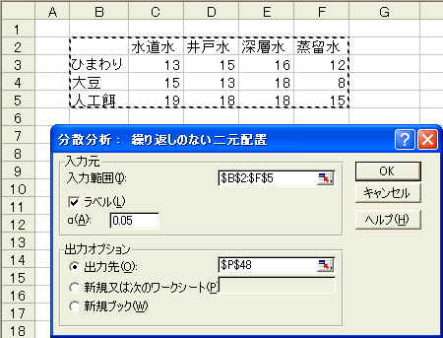
繰り返しのない二元配置
Notes:
データを画面の点線のように選び，入力範囲を指定してください．
ラベルはチェック☑を入れましょう．
あとはいつもと同じように指定してください．

Slide 12
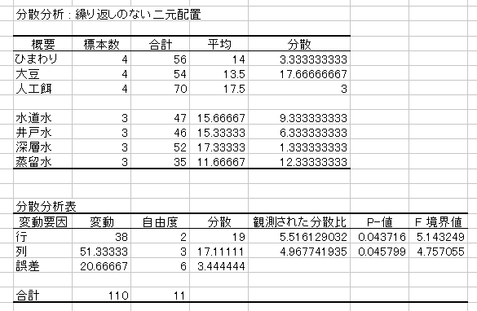
繰り返しのない二元配置（結果）
Notes:
画面のような結果を得ます．
２つのp値があります．行は表の上側のひまわり，大豆，人工餌の差に関するｐ値です．
列は水道水，井戸水，深層海洋水，蒸留水の差に関するｐ値です．
行と列，どちらがどちらかを間違わないようにしてください．
帰無仮説 １）餌の効果がない のp値は0.044，帰無仮説 ２）水の効果がない のp値は0.046 でした．
以上の結果から，餌の効果に関する帰無仮説は5％の有意水準で棄却されました．すなわちえさの効果があると結論できる．
水の効果に関する帰無仮説も5％の有意水準で棄却されました．すなわち水の効果があると結論できます．

Slide 13
繰り返しのない二元配置 予習問題
ヤギに与えると成長がよくなるという５種類の薬品（対照区を含む）とふだんの餌５種類の２つの要因を組み合わせた実験をやった結果，以下のデータを得た．繰り返しのない二元配置の分散分析を行え．有意水準は5％とする．
Notes:
それでは予習問題をやってみましょう．有意水準は５％とします．予習は「生物統計学第８回宿題と第９回のための予習2013 」の提出用タブ欄問３に入力して提出してください．

